Slide 1



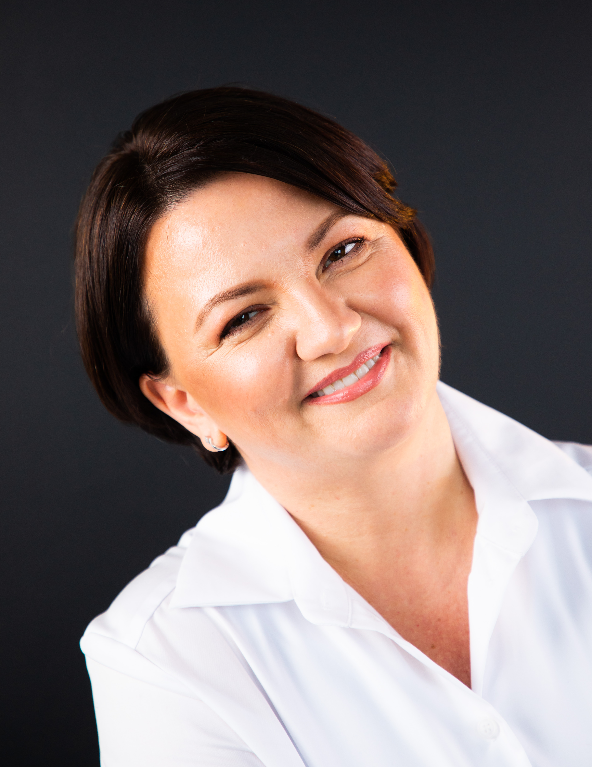

Працівник не ресурс, а проект
або як знайти і зберегти кращих
ГАЛИНА
БОНДАР
https://www.energybiz.ua

Slide 2

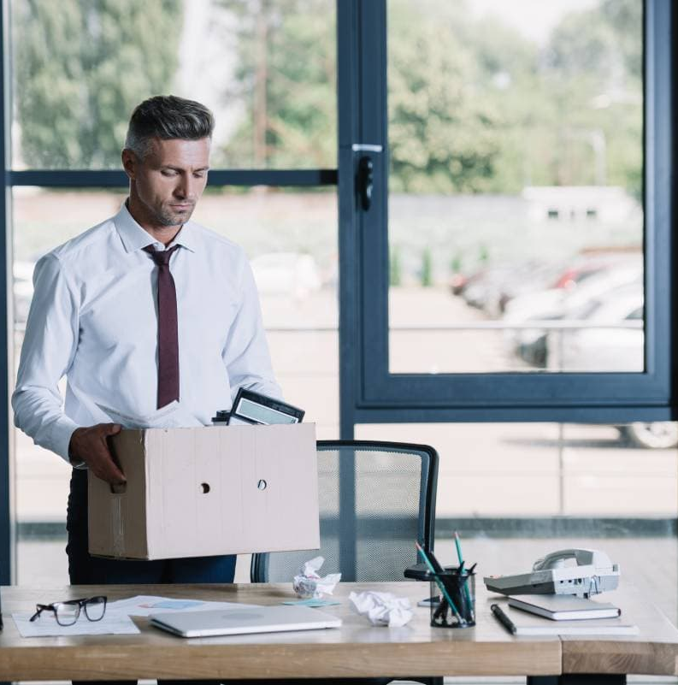

ЕНЕРГІЯ БІЗНЕСУ
Коли компанія потребує найму?
Зростання/нові напрями
Звільнення працівників
Причини звільнення
Виїзд за кордон
Мобілізація
Стан здоров’я
Особисті обставини
Невідповідність і незадоволеність
«Якби нам важко не було, але вже точно ніколи не буде соромно»

Slide 3
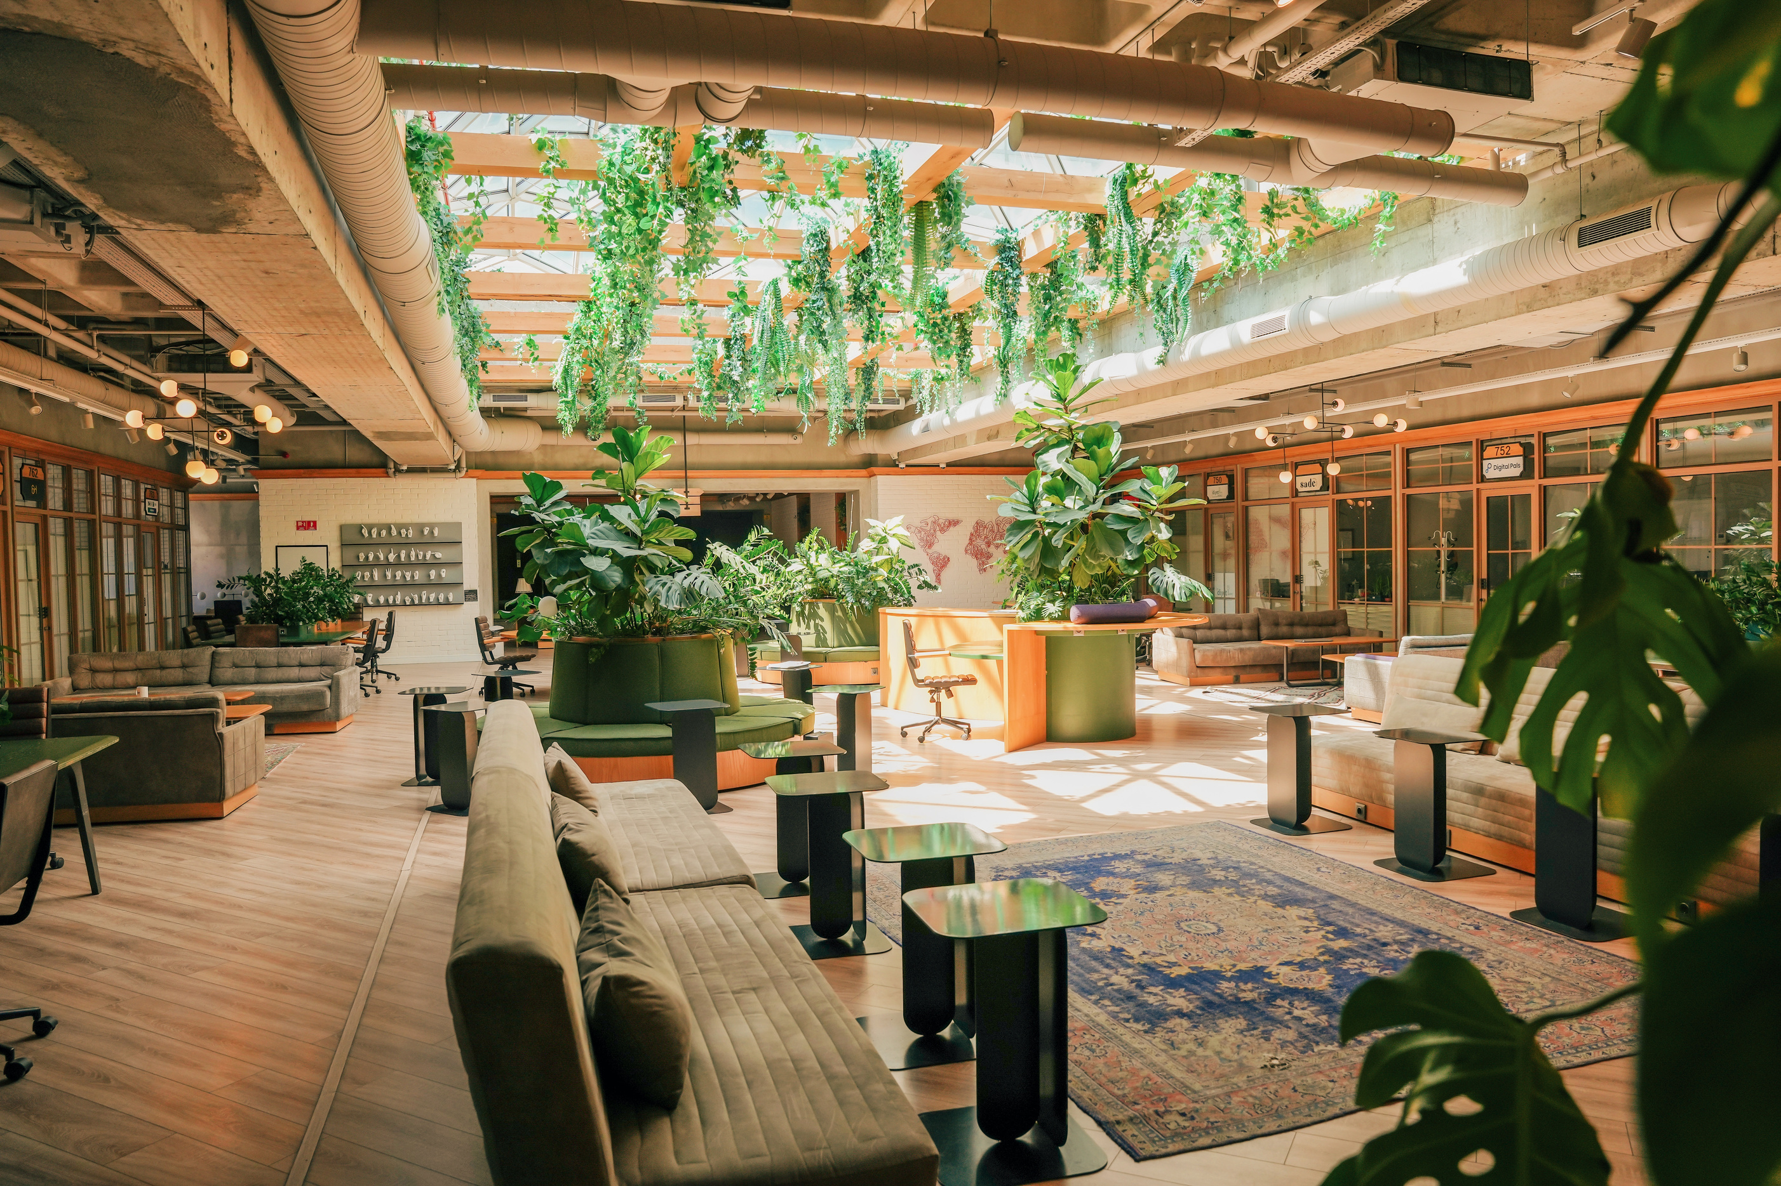
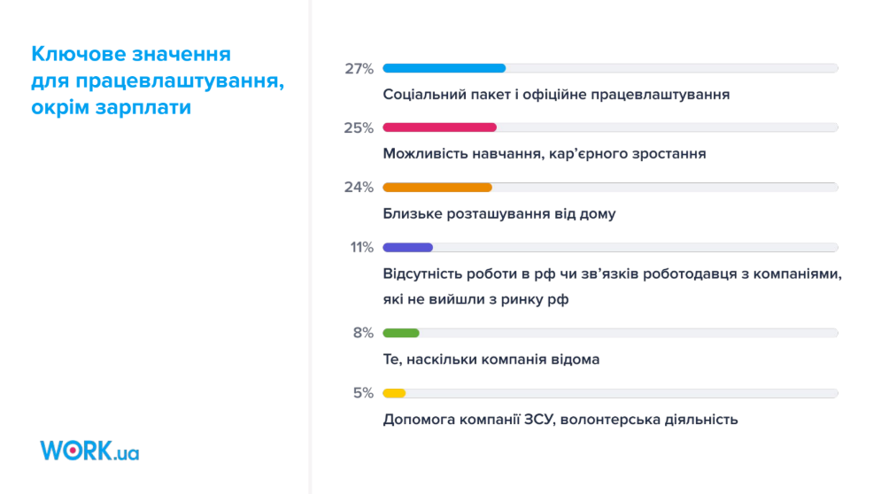

Мотивація найму по спільним цінностям та soft skills
Безпека
Графік
Віддалено
Дод блага
Авто/Автобус
Лояльність
Підтримка
Реалізація

Slide 4





ЕНЕРГІЯ БІЗНЕСУ
Секрети найму
Оголошення – збір резюме – порівняння – співбесіда – обробка даних – відповідь
Відразу випробувальний термін або тестовий тиждень під навантаженням
Дуже важливо, хто на позиції HR – чи зможуть найняти експертів без страху або рядовий персонал без знецінення
Конкурентна боротьба за працівника не тільки з прямими роботодавцями, а й з родиною, ЗСУ, виїздом за кордон і т.д.

Slide 5











Гнучкі компетенції soft skills
Найкраще, щоб вони були в базі
для їх розвитку необхідно більше терпіння та часу:
ЛІДЕРСТВО
КРЕАТИВНІСТЬ
ДЕДЛАЙНИ
РОБОТА в КОМАНДІ
ВІДПОВІДАЛЬНІСТЬ
РОЗВИТОК
ДИСЦИПЛІНА

Slide 6
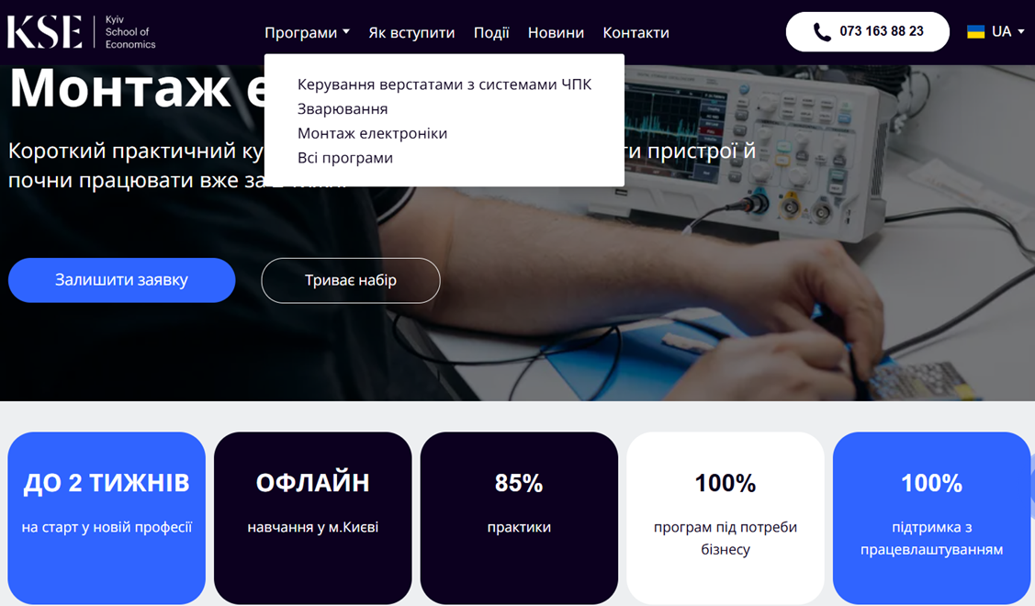




ЕНЕРГІЯ БІЗНЕСУ
Навчання hard skills
Професійним навичкам базового рівня легше навчити
Масовий набір
Професійне навчання
Кайдзен - вдосконалення

Slide 7






Можливість реалізації
ЕНЕРГІЯ БІЗНЕСУ
Перегляд обов’язків персоналу з урахуванням особливостей темпераменту, власних якостей, побажань
Кращим спеціалістам важливо рости в компанії, розширювати зону відповідальності, ухвалювати рішення, наймати працівників, приймати участь в стратегічному розвитку компанії
01
02
03
04
ПОШУКАЧ
ПРАЦІВНИК
КЕРІВНИК
ВЛАСНИК
.
Підтримка корпоративної культури
Чітка перспектива майбутнього компанії

Slide 8

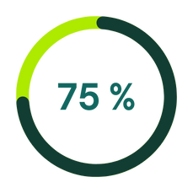

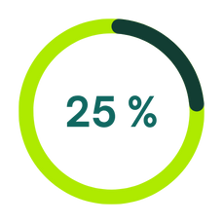
Інструменти для підвищення фінансового результату
Фракційна співпраця — це про стратегічний рівень і вплив на ключові рішення, у форматі часткової зайнятості, з чіткою відповідальністю і глибокою інтеграцією в бізнес-процеси: впроваджує зміни, та допомогу розвивати бізнес
Яку частину роботи доречно віддавати під фракційну співпрацю?
Компанія
Фракційна співпраця

Slide 9
Фракційна співпраця за версією https://happymonday.ua/
Критерій | Full-time | Part-time | Фракційна співпраця | Фриланс | Консалтинг
Час залучення | 40+ год/тиждень | 15–25 год/тиждень | 8–20 год/тиждень (1–3 дні) | Години/завдання за потреби | За проєктом або погодинно
Інтеграція в бізнес | Повна | Часткова | Висока, але обмежена в часі | Низька | Низька / середня
Рівень відповідальності | Повна операційна та стратегічна | Часткова операційна | Стратегічна + операційна в межах сфери | Відповідно до завдання | Стратегічна, без операційної
Гнучкість графіка | Низька | Середня | Висока | Висока | Висока
Кількість клієнтів одночасно | 1 | 1–2 | 2–3 | Багато | Багато
Ключові особливості | Довго­строкова роль, постійні обов’язки | Постійна, але неповна роль | Стратегічні зміни, масштабу­вання, запуск нових напрямів | Разові завдання | Розробка стратегії, аудит, але без імплементації
Приклади ролей | CEO, HRD, PM, маркетолог | Адміністра­тор, асистент, дизайнер | Fractional CMO, CFO, Head of Talent | Копірайтер, дизайнер, розробник | Бізнес-консультант, аудитор

Slide 10
v
Переваги та недоліки фракційної співпраці
Для бізнесу
Для фахівця
Плюси | Мінуси
➕ Доступ до топ-експертизи без витрат на full-time рівня C-level або з міжнародним досвідом | ➖ Менший рівень залученості в щоденні операції. Спеціаліст не завжди доступний у режимі «тут і зараз».
➕ Швидке закриття критичної потреби: у порівнянні з пошуком full-time керівника. | ➖ Потреба в чіткій комунікації та плануванні. Потрібен узгоджений графік зустрічей, звітності й дедлайнів.
➕ Свіжий погляд зі сторони: досвід різних компаній з інших ринків і галузей.
Плюси | Мінуси
➕ Гнучкість у виборі проєктів та графіка. Вибір клієнтів і формування робочого тижня | ➖ Постійна адаптація. Потрібно швидко вливатися в різні контексти, корпоративні культури та процеси.
➕ Різноманітність досвіду.Робота з кількома бізнес-моделями, командами та ринками одночасно. | ➖ Відсутність класичного соцпакета. (якщо це не прописано окремо у контракті).
➕ Вищий погодинний або денний рейт. Оплата за експертизу, швидкість рішень і результат зі старту | ➖ Самостійне покриття витрат на розвиток і робочі ресурси. Фахівець сам інвестує у себе
 | ➖ Нестабільність доходу. Періоди без роботи
 | ➖ Потреба в самопросуванні. Особистий бренд, репутація, маркетинг

Slide 11

ТОВ ЕНЕРГІЯ БІЗНЕСУ
має спеціалістів на фракційній співпраці
як компанія співпрацює фракційно також
аудит облікових систем
побудова бізнес процесів
впровадження автоматизації
(BAS, М.E.DOC, FREDO, Вчасно, USPACY);
навчання працівників

Slide 12
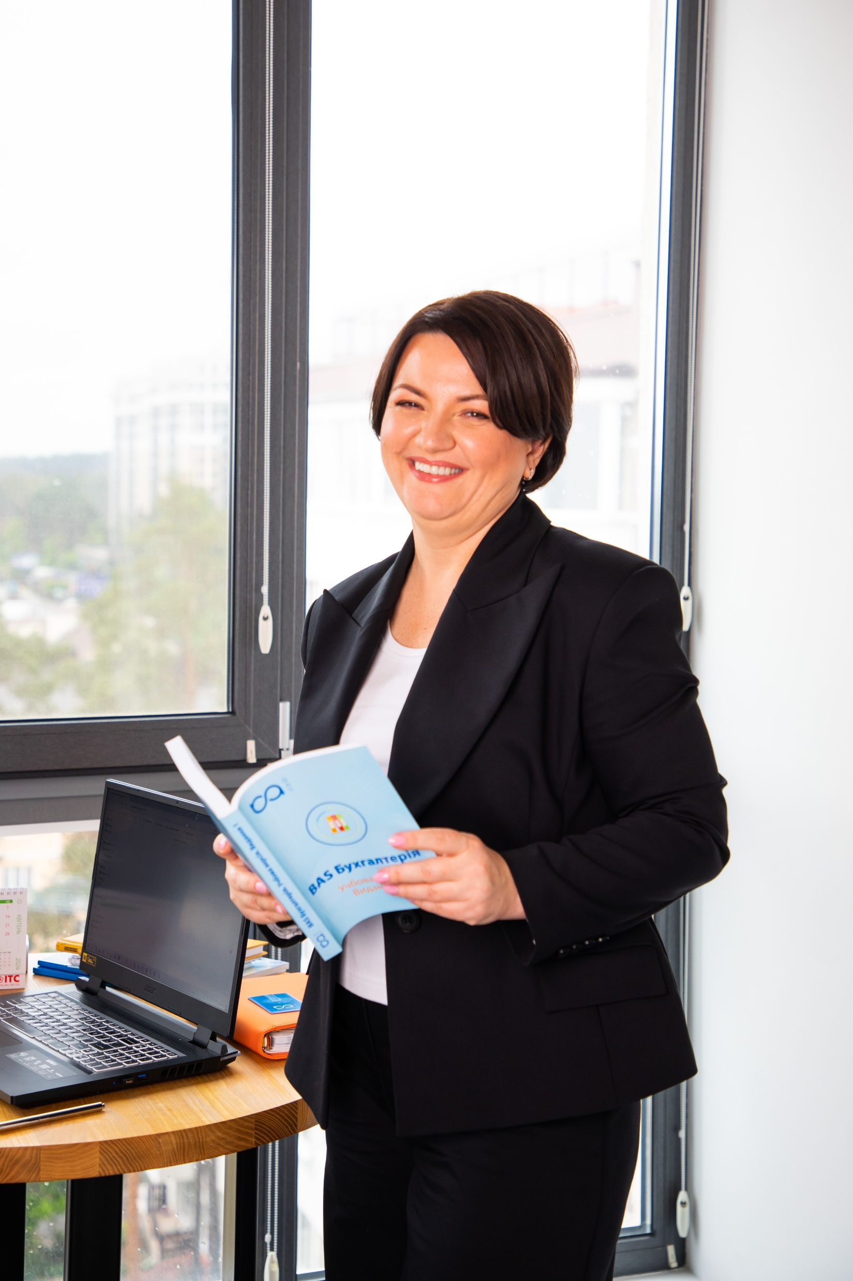





ЕНЕРГІЯ БІЗНЕСУ
Мене звати Галина Бондар
Я є керівником і власником компанії «Енергія бізнесу»
Маю освіту з бухобліку і аудиту (магістратура)
Досвід роботи в обліку і оподаткуванні з 2001 року
Досвід роботи в галузі автоматизації понад 17 років
Разом з командою підтримуємо понад 100 компаній з різних галузей
Дякую за ваш час
Раді співпрацювати
+38 (063) 142-65-25
0631426525ua@gmal.com
https://www.energybiz.ua
Україна

